Slide 1
Avertissement :
Ce support pédagogique est la propriété intellectuelle
de Didier HORN, son concepteur.
Aucune duplication n’est autorisée.
Cet exemplaire a été concédé à
L’Aéro Club de l’Est
dans le cadre exclusif de la formation de ses élèves pilote et BIA.
Renseignements, contact : +33 (0) 610.133.137 – horn.ulm@wanadoo.fr

Slide 2
Connaissance des aéronefs - Partie 2
Disposition du tableau de bord
Instruments de contrôle du vol
Instruments de navigation
Instruments de contrôle moteur

Slide 3
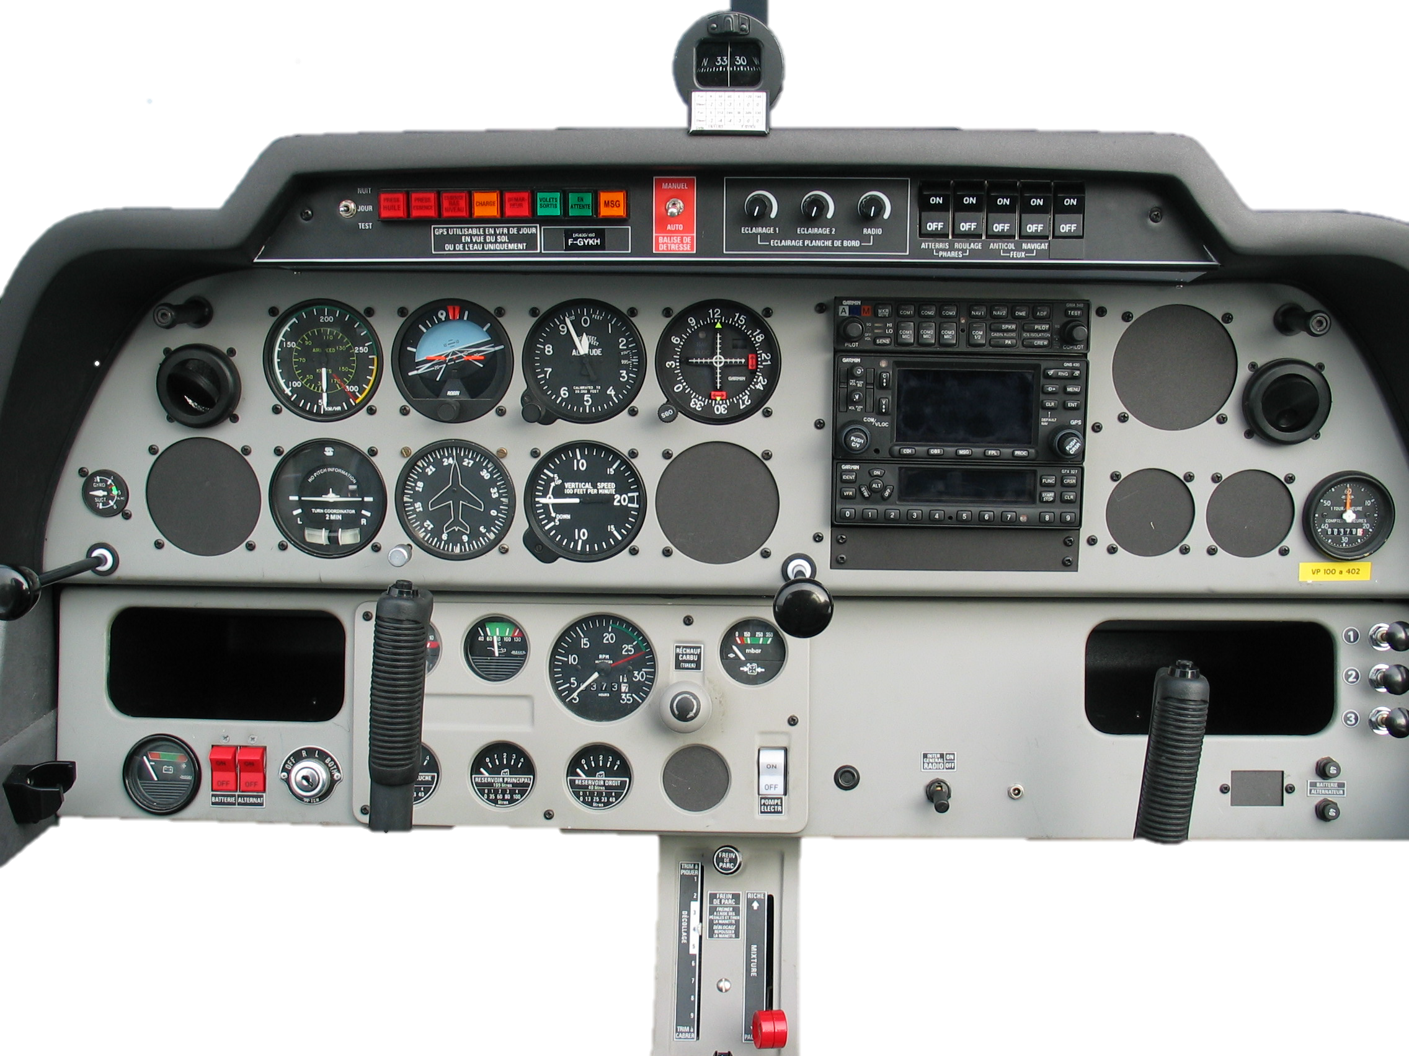
5. Disposition du tableau de bord
Compas
Instruments de pilotage et de navigation
Témoins de fonctionnement
Interrupteurs de feux et phares
Radio, radionavigation et GPS
Commande de gaz
Instruments et commandes moteur
Commande de richesse

Slide 4
Connaissance des aéronefs - Partie 2
Disposition du tableau de bord
Instruments de contrôle du vol
Instruments de navigation
Instruments de contrôle moteur

Slide 5
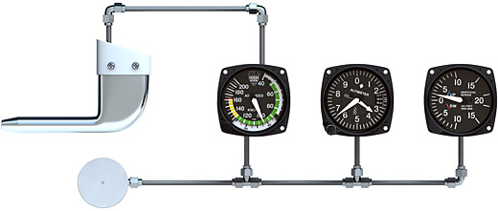
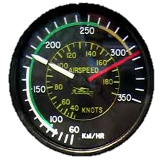
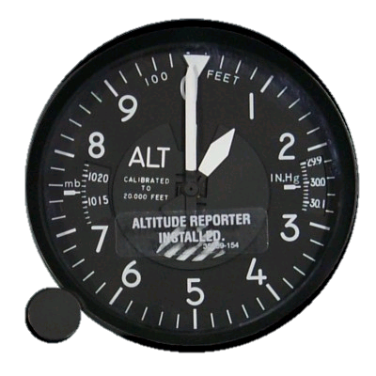
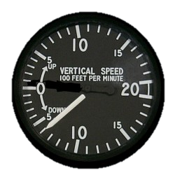
6. Instruments de contrôle de vol
Instruments barométriques
Pression totale
Pression statique
Anémomètre ou Badin
Altimètre
Variomètre

Slide 6
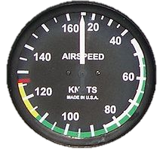
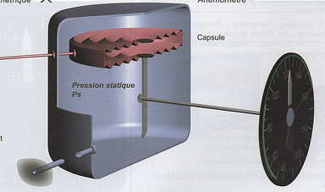
6. Instruments de contrôle de vol
ANÉMOMÈTRE OU BADIN
Utilité
Il donne la vitesse de déplacement de l'avion par rapport à la masse d'air.
C’est la vitesse indiquée (Vi) ou vitesse propre (Vp).
Il est gradué en Nœuds (Kt) ou en Kilomètres par heure (Km/h). 1 Kt = 1 852 Km/h.
Principe de fonctionnement
Pression totale
Pression statique
Pression totale – pression statique = Pression dynamique
Pour une Vi constante, la Vp augmente avec l’altitude de 1% par tranche de 600 Ft.
Notes:
L'anémomètre est un compteur de particules, lors d'une montée avec VI constant, VP augmente. En effet, pour compenser la diminution de densité et donc le nombre de particules par unité de volume, l'avion doit se déplacer plus vite par rapport à la masse d'air.

Slide 7
6. Instruments de contrôle de vol
ANÉMOMÈTRE OU BADIN
Vitesses caractéristiques
VSO = 45 kt
VFE = 85 kt
Arc blanc : Plage d’utilisation volets sortis.
Limite inférieure : VSO (Velocity Stall Out). Vitesse de décrochage en configuration d'atterrissage, volets sortis au maximum.
Limite supérieure : VFE (Velocity Flap Extended). Vitesse maximale d'utilisation des volets.

Slide 8
6. Instruments de contrôle de vol
ANÉMOMÈTRE OU BADIN
Vitesses caractéristiques
VSO = 45 kt
VS1 = 55 kt
VN0 = 110 kt
VFE = 85 kt
Arc vert : Plage d’utilisation normale de l'aéronef.
Limite inférieure : VS1 (Velocity Stall Speed 1) Vitesse de décrochage en configuration lisse (volets rentrés).
Limite supérieure : VNO (Velocity Normal Operating) vitesse à ne pas dépasser quand l'atmosphère est agitée.

Slide 9
6. Instruments de contrôle de vol
ANÉMOMÈTRE OU BADIN
Vitesses caractéristiques
VSO = 45 kt
VNE = 125 kt
VS1 = 55 kt
VN0 = 110 kt
VFE = 85 kt
Arc jaune : Plage d’utilisation interdite en atmosphère agitée.
Trait rouge: VNE (Velocity Never exceed) Vitesse à ne jamais dépasser.

Slide 10
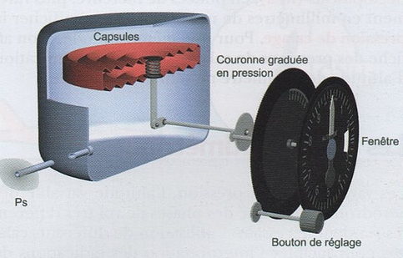
6. Instruments de contrôle de vol
ALTIMÈTRE
Utilité
Il indique des distances verticales par rapport à une pression de référence choisie par le pilote.
Il est gradué en Pieds (Ft) ou en mètres. 1 Ft = 0,30 m.
Principe de fonctionnement
100 Ft
1 000 Ft
Didier HORN – V1.13 ©

Slide 11
6. Instruments de contrôle de vol
ALTIMÈTRE
Principe de fonctionnement
L’altimètre fonctionne comme un baromètre. Il mesure la pression de la masse d’air qui le surplombe.
3000 m
700 hPa
Faible pression
2500 m
746 hPa
1013
794 hPa
2000 m
1500 m
845 hPa
Forte pression
1000 m
900 hPa
1013
500 m
955 hPa
1 hPa = 8,5 m. (28 Ft)
0 m
1013 hPa
Didier HORN – V1.13 ©

Slide 12
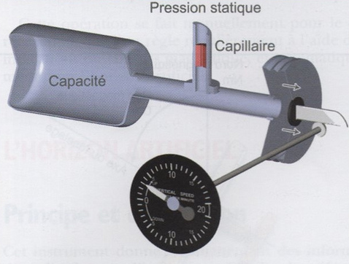
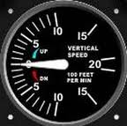
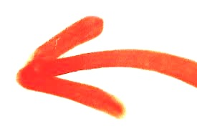
6. Instruments de contrôle de vol
VARIOMÈTRE
Utilité
Il indique la vitesse verticale (Vz) de l'avion.
Il est gradué en pieds/minute ou en mètres/seconde (1 m/s = 200 Ft/min).
Principe de fonctionnement
Taux de montée
Taux de descente
Didier HORN – V1.13 ©

Slide 13
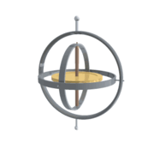
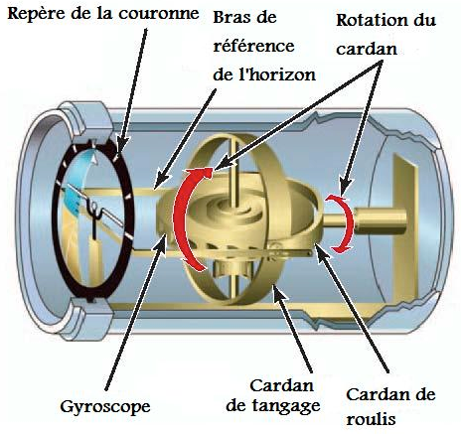
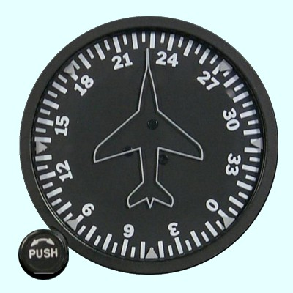
6. Instruments de contrôle de vol
Instruments gyroscopiques
Indicateur de virage
Horizon artificiel
Conservateur de cap
Didier HORN – V1.13 ©
Notes:
appareil constitué d'une roue tournant à très grande vitesse et gardant la même orientation quelle que soit la position de l'avion.
Avantage du gyroscope : fixité dans l’espace.

Slide 14
6. Instruments de contrôle de vol
INDICATEUR DE VIRAGE OU BILLE AIGUILLE
Présentation et utilité
Il est composé de deux éléments indépendants : une bille et une aiguille ou maquette.
La bille renseigne sur la symétrie du vol et l'aiguille sur le sens du virage.
Didier HORN – V1.13 ©

Slide 15
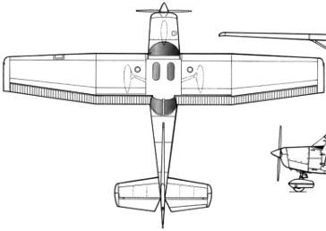
6. Instruments de contrôle de vol
INDICATEUR DE VIRAGE OU BILLE AIGUILLE
Interprétation
Inclinaison nulle
Vol symétrique
Didier HORN – V1.13 ©

Slide 16
6. Instruments de contrôle de vol
INDICATEUR DE VIRAGE OU BILLE AIGUILLE
Interprétation
Inclinaison nulle
Vol dissymétrique
Pied à gauche
Didier HORN – V1.13 ©

Slide 17
6. Instruments de contrôle de vol
INDICATEUR DE VIRAGE OU BILLE AIGUILLE
Interprétation
Virage à gauche
Taux de virage standard
Virage symétrique
Un virage est effectué au taux standard (ou taux 1) si l'avion effectue un virage de 180° en 60 secondes, soit 3° par seconde.
Didier HORN – V1.13 ©

Slide 18
6. Instruments de contrôle de vol
INDICATEUR DE VIRAGE OU BILLE AIGUILLE
Interprétation
Virage à gauche
Virage dérapé
Pied à droite
Dérapage
Didier HORN – V1.13 ©

Slide 19
6. Instruments de contrôle de vol
INDICATEUR DE VIRAGE OU BILLE AIGUILLE
Interprétation
Virage à gauche
Virage glissé
Pied à gauche
Glissade
Didier HORN – V1.13 ©

Slide 20
6. Instruments de contrôle de vol
HORIZON ARTIFICIEL
Utilité
Il indique l'assiette longitudinale et l'inclinaison de l'avion.
Didier HORN – V1.13 ©

Slide 21
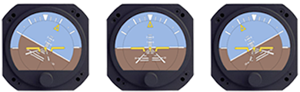
6. Instruments de contrôle de vol
HORIZON ARTIFICIEL
Interprétation
Assiette nulle
Virage à gauche
Palier rectiligne
Virage à droite
Didier HORN – V1.13 ©

Slide 22
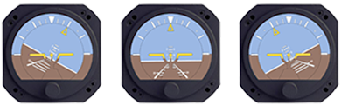
6. Instruments de contrôle de vol
HORIZON ARTIFICIEL
Interprétation
Assiette positive (à cabrer)
Virage à gauche
Montée rectiligne
Virage à droite
Didier HORN – V1.13 ©

Slide 23
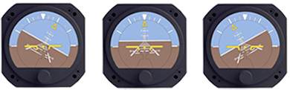
6. Instruments de contrôle de vol
HORIZON ARTIFICIEL
Interprétation
Assiette négative (à piquer)
Virage à gauche
Descente rectiligne
Virage à droite
Didier HORN – V1.13 ©

Slide 24
Connaissance des aéronefs - Partie 2
Disposition du tableau de bord
Instruments de contrôle du vol
Instruments de navigation
Instruments de contrôle moteur
Didier HORN – V1.13 ©

Slide 25
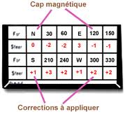
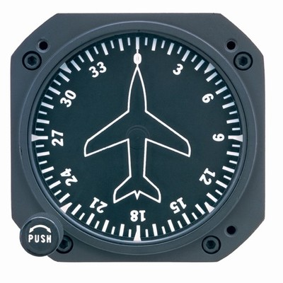
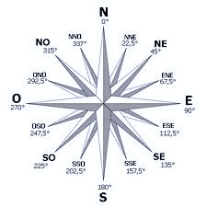
7. Instruments de navigation
CONSERVATEUR DE CAP – COMPAS MAGNETIQUE
Ligne de foi
Tableau de compensation
Il donnent une information de cap.
Le cap est l’orientation de l’avion par rapport au nord magnétique.
Virage à droite : Les caps augmentent
Cap compas
Virage à gauche : Les caps diminuent
Didier HORN – V1.13 ©

Slide 26
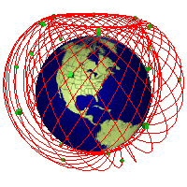
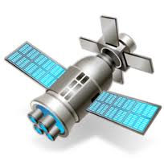
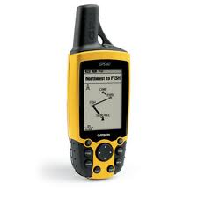
7. Instruments de navigation
GPS (Global Positioning System)
Principe de fonctionnement
Le récepteur capte les signaux des satellites et calcule en permanence sa position par triangulation.
T1
T2
T3
Utilité
Il donne les informations suivantes :
La position actuelle (latitude, longitude, altitude)
La distance à destination
Le cap suivi et la vitesse/sol
L'estimation du temps de vol restant et de l’heure d'arrivée
L’écart par rapport à la route prévue
Didier HORN – V1.13 ©
Notes:
Le GPS calcule le temps mis par l'onde émise par le satellite pour lui parvenir

Slide 27
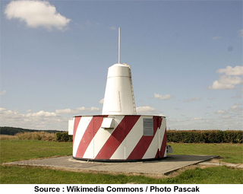
7. Instruments de navigation
VOR (VHF Omni Range)
Définition
Le VOR est un radiophare omnidirectionnel.
Il permet de déterminer la position de l’avion par rapport à une balise au sol.
Récepteur
Balise émettrice
Indicateur de position
Aiguille de déviation
Radial sélectionné
Indicateur TO
Je me dirige vers la station (QDM)
Bouton de sélection radial
Indicateur FROM
Je m’éloigne de la station (QDR)
Didier HORN – V1.13 ©
Notes:
alignement omnidirectionnel VHF)

Slide 28
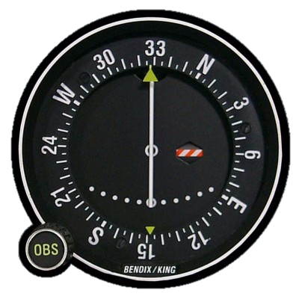
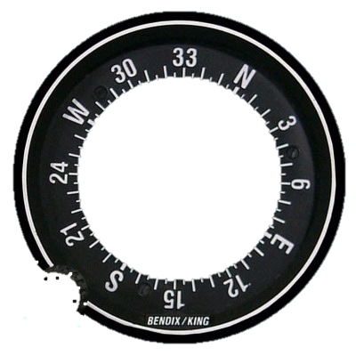
7. Instruments de navigation
VOR (VHF Omni Range)
Nm.
QDM 147°
TO
Didier HORN – V1.13 ©

Slide 29
7. Instruments de navigation
VOR (VHF Omni Range)
Nm.
QDR 327°
FROM
QDM 147°
Didier HORN – V1.13 ©

Slide 30
8. Instruments de navigation
VOR (VHF Omni Range)
Nm.
Didier HORN – V1.13 ©

Slide 31
8. Instruments de navigation
VOR (VHF Omni Range)
Nm.
Didier HORN – V1.13 ©

Slide 32
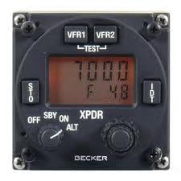
7. Instruments de navigation
TRANSPONDEUR
Définition
Equipement électronique qui fournit automatiquement aux radars secondaires du contrôle aérien des informations précises concernant l'appareil (code d'identification, altitude, vitesse, trajectoire).
Principe de fonctionnement
Didier HORN – V1.13 ©

Slide 33
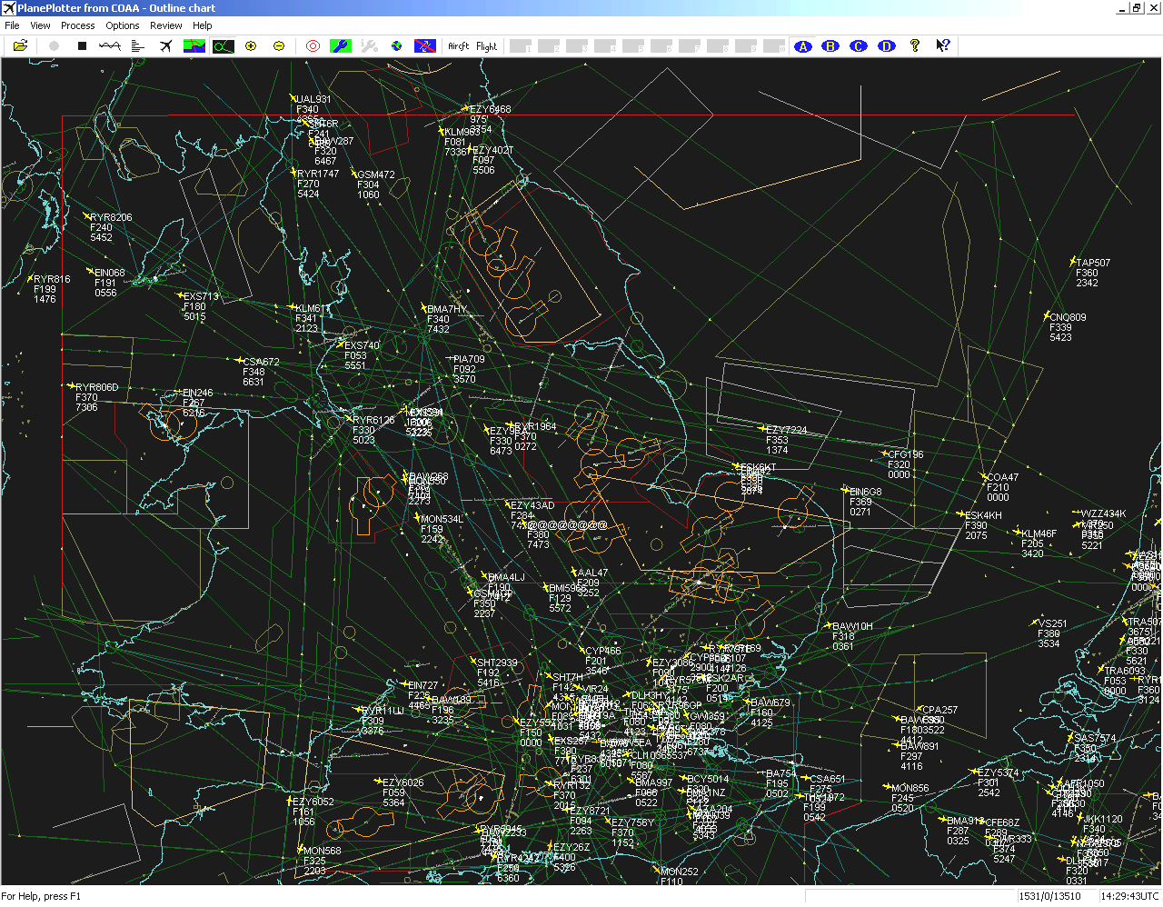
7. Instruments de navigation
TRANSPONDEUR
Visualisation du plot radar
7040 : Code transpondeur
20 : Niveau de vol (2000 ft/1013
 : Trajectoire (en montée)
12 : Vitesse sol (120 kt)
Didier HORN – V1.13 ©

Slide 34
Connaissance des aéronefs - Partie 2
Disposition du tableau de bord
Instruments de contrôle du vol
Instruments de navigation
Instruments de contrôle moteur
Didier HORN – V1.13 ©

Slide 35
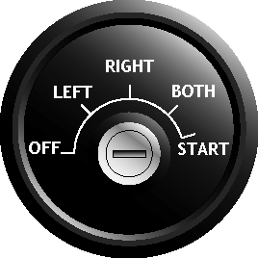
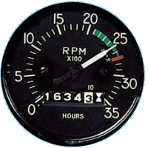
8. Instruments de contrôle moteur
Contacteur / Démarreur / Sélection magnétos
Compte-tours ou Tachymètre
Voltmètre batterie
Temp. et pression d’huile - Temp. cylindre
Niveau de carburant (1 par réservoir)
Didier HORN – V1.13 ©

